Slide 1

Computer Vision
13.04.2018
Buổi 3: Luyện tập
Phạm Hữu Biên

Slide 2
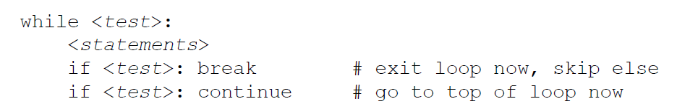
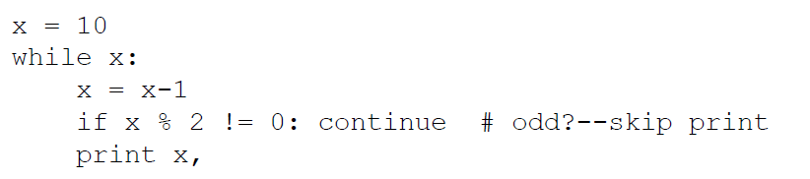
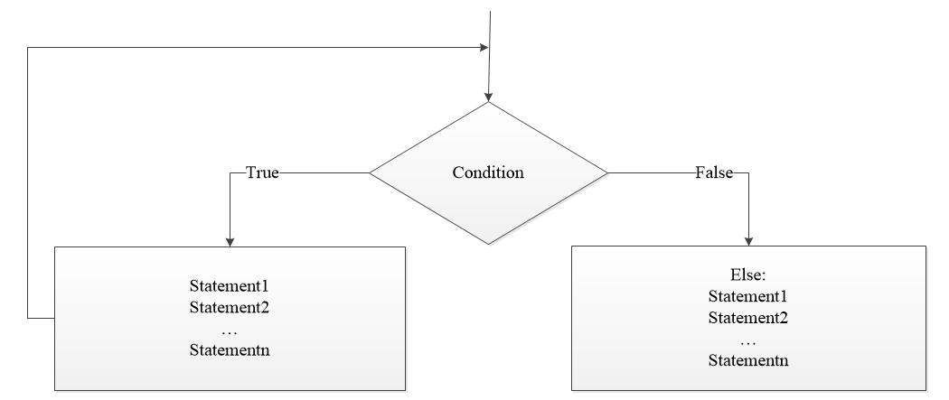
1.1 Vòng lặp while

Slide 3
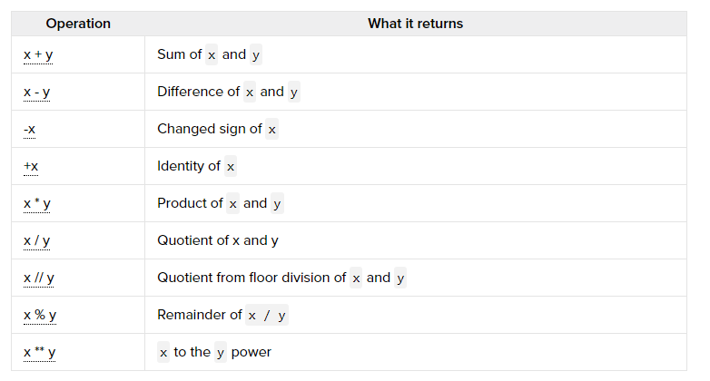
1.2 Toán tử

Slide 4
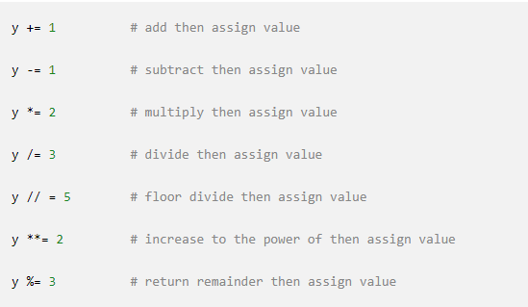
1.3 Phép gán

Slide 5
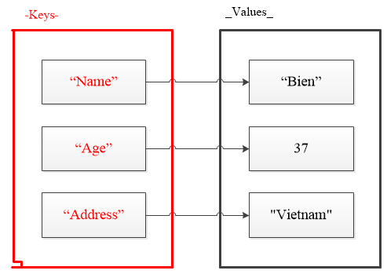
1.3 Dictionary
Dictionary (bộ từ điển) là một kiểu dữ liệu, nó là một danh sách các phần tử (element), mà mỗi phần tử là một cặp khóa và giá trị (Key & value)
# Dictionary
myinfo = {"Name": “Bien", "Age": 37, "Address" : "Vietnam" }
Đặc điểm của giá trị (value) trong dictionary:
Mỗi phần tử (element) của dictionary là một cặp (khóa và giá trị), giá trị có thể là một kiểu bất kỳ (string, số, các kiểu người dùng tự định nghĩa,....), và cho phép trùng lặp.
Đặc điểm của khóa (key) trong dictionary.
Khóa trong dictionary phải là kiểu bất biến (immutable).
Như vậy nó có thể là string, số, Tuple, ....
Một số kiểu không được phép, chẳng hạn List (Danh sách),
vì List là kiểu dữ liệu biến đổi (mutable).
Các khóa trong dictionary không được phép trùng lặp.

Slide 6
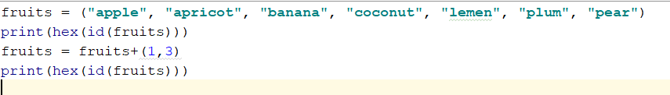

1.4 Tuple
Một tuple là một dãy các đối tượng không thay đổi (immutable) trong Python, vì thế tuple không thể bị thay đổi. Các tuple cũng là các dãy giống như Mảng.
Tuple là một đối tượng bất biến (immutable), nó không có các phương thức append(), remove(),.. như Mảng. Một số phương thức, hoặc toán tử mà bạn nghĩ rằng nó dùng để cập nhập Tuple, nhưng không phải vậy, nó dựa trên Tuple ban đầu để tạo ra một Tuple mới.

Slide 7
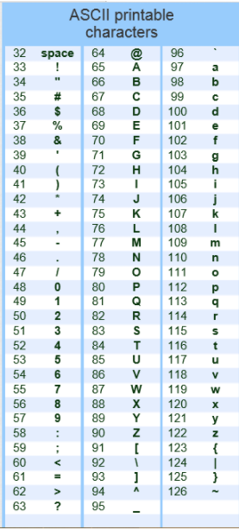

Slide 8
Thank you

